Slide 1
Running Roofpedia
2025
——Mapping Roofscapes with AI
汇报人：刘慧
汇报时间：2025年11月5日

Slide 2
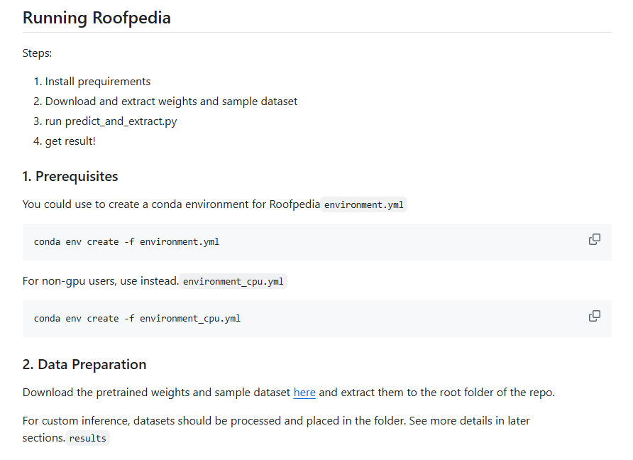
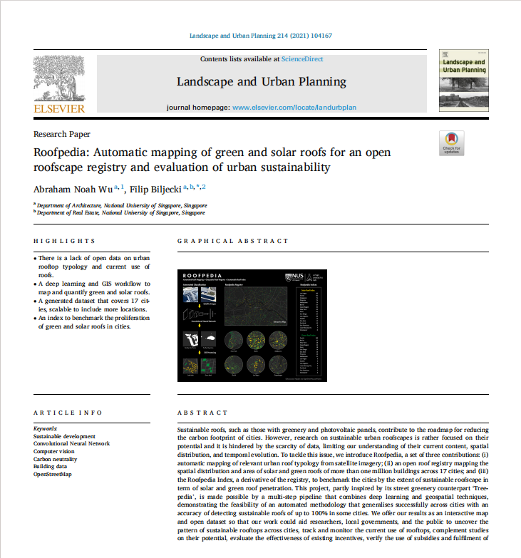
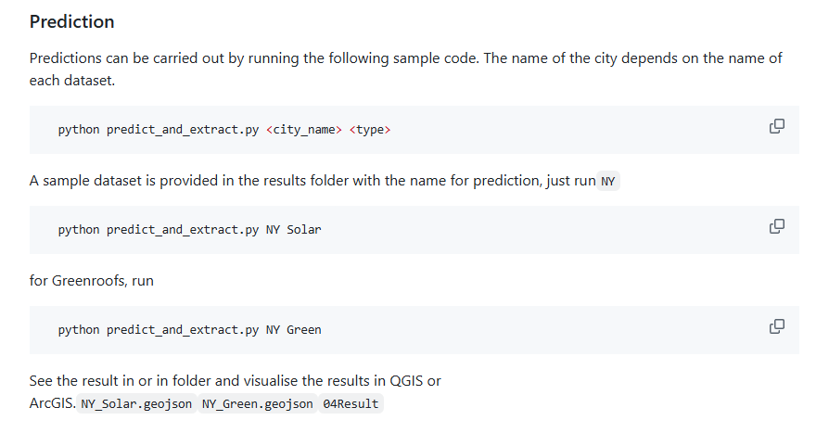
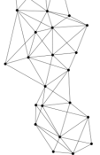
前期准备

Slide 3
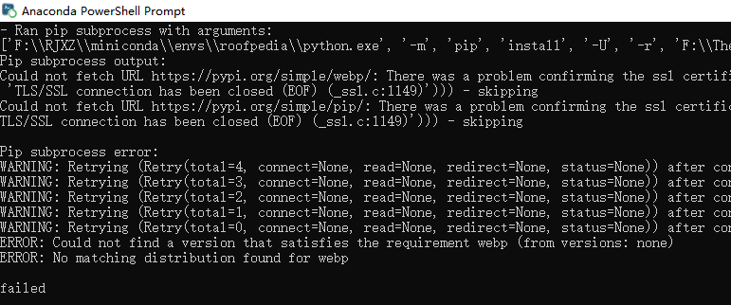
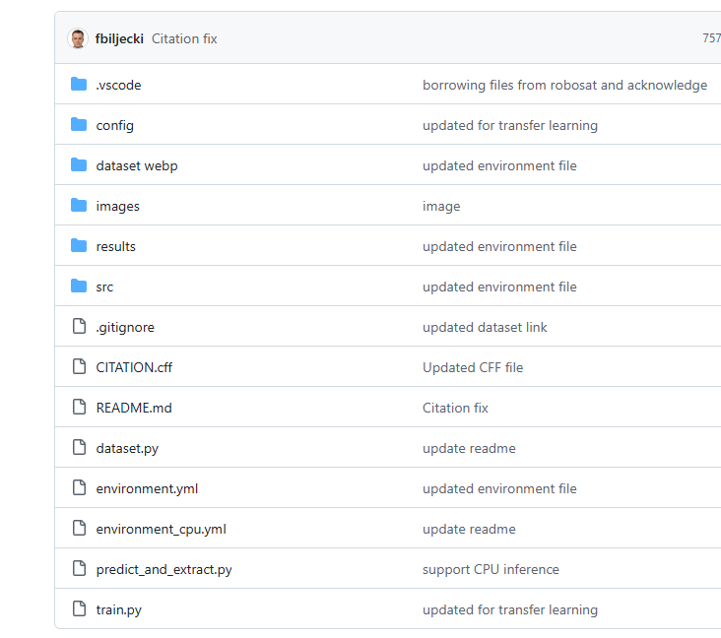
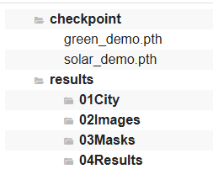
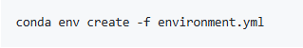
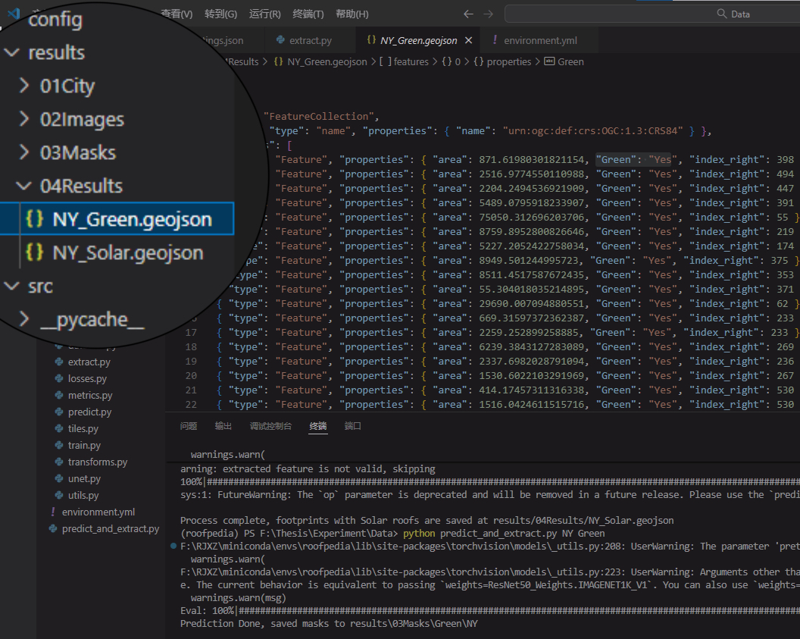
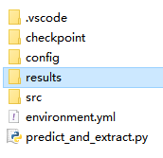
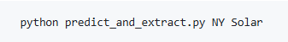
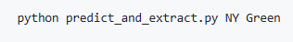
实验进展
Conda中搭建虚拟环境和安装功能包
下载和提取权重和示例数据集等
Miniconda + Vscode联动
1+1 > 2
Miniconda：管环境
VSCode：管开发
运行实验代码

Slide 4
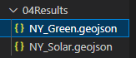
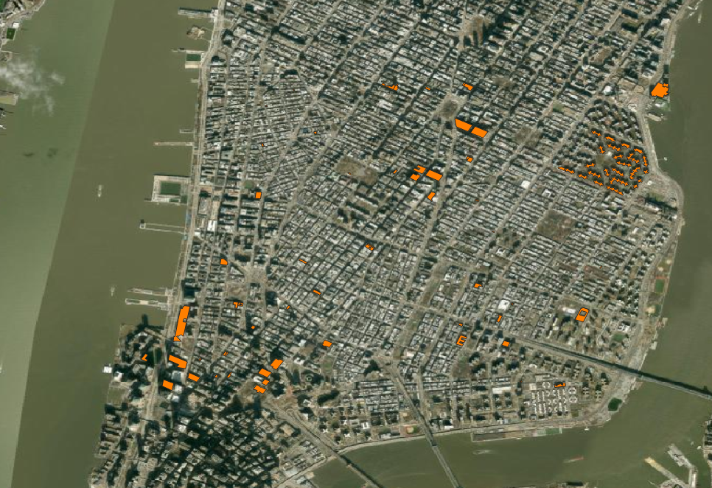
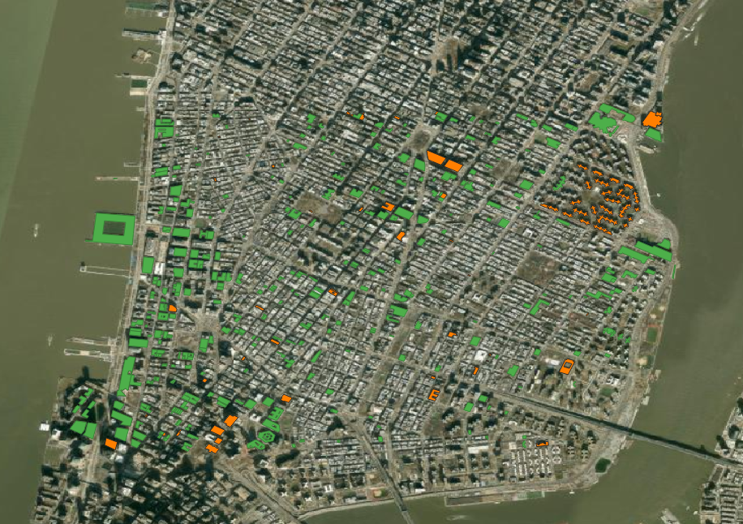
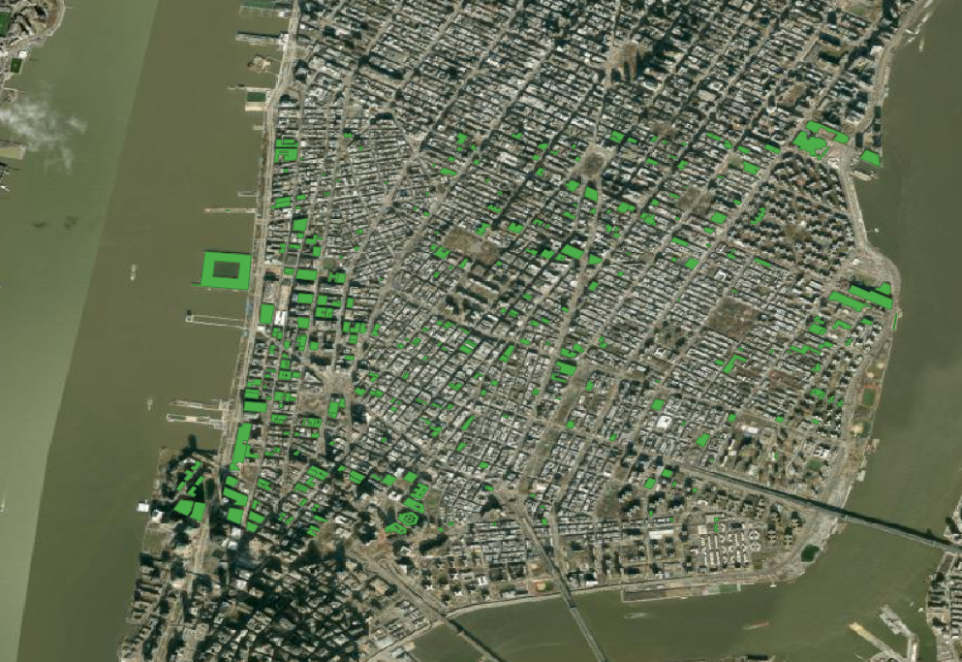
QGIS——可视化结果
NY_Solar.geojson
NY_Green.geojson

Slide 5
THANKS
————————————————————
汇报人：刘慧
汇报时间：2025年11月5日

